Slide 1
1.熟练掌握内容
计算机系统的层次结构，计算机系统结构的定义，计算机组成的定义，计算机实现的定义，系统结构、组成与实现的三者关系，透明性，CPU性能公式，性能因子CPI，计算机性能常用指标MIPS和MFLOPS，Amdahl定律，局部性原理。
2.掌握内容
计算机系统结构、计算机组成和计算机实现研究的内容，计算机系统的Flynn分类法，峰值性能，持续性能。
3.了解内容
用基准程序来评价计算机性能，计算机系统的性能评价标准，计算机系统的冯氏分类法

Slide 2
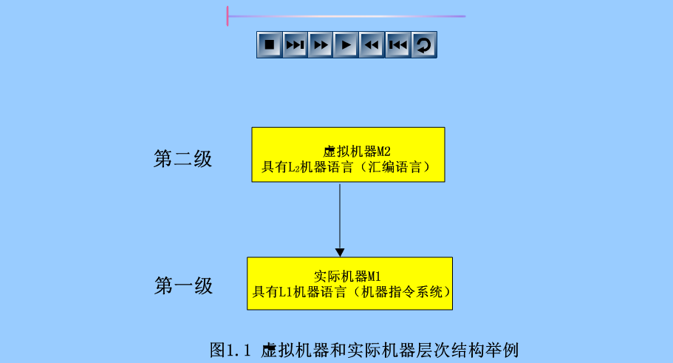
1.1 计算机系统层次结构
1.1.1 按功能划分的多级层次结构
1.计算机系统的多级层次结构

Slide 3
机器----是指能存储和执行程序的算法和数据结构的集合体。
虚拟机器----以软件为主实现的机器。
实际机器----由硬件和固件实现的机器。
显然，虚拟机器的实现是构筑在实际机器之上的。

Slide 4
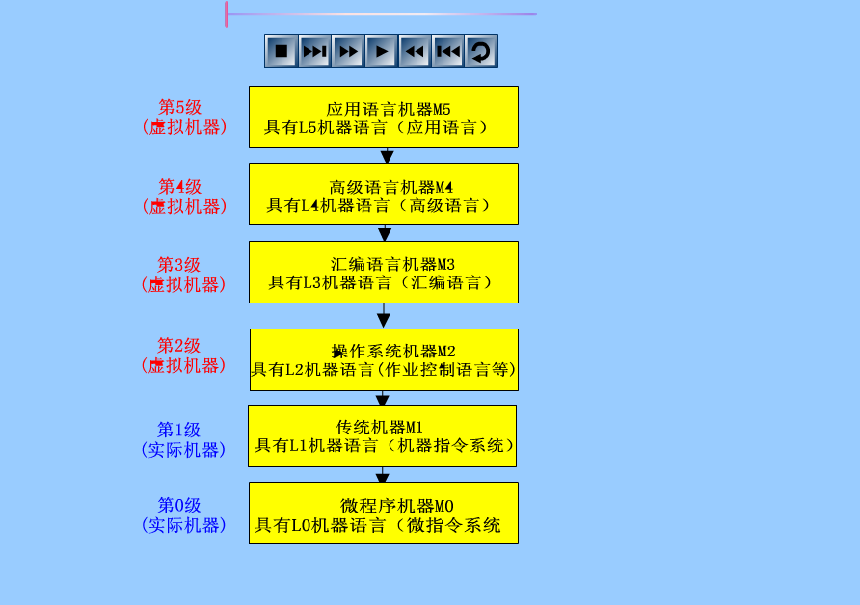

Slide 5
各机器级的实现主要靠翻译或解释，或者是这两者的结合。
翻译----是先用转换程序将高一级机器级上的程序整个地变换成低一级机器级上可运行的等效程序，然后再在低一级机器级上实现的技术。
例如利用编译程序对高级语言源程序进行编译的过程、利用汇编程序对汇编语言源程序进行汇编的过程。
解释----是在低一级机器级上用它的一串语句或指令来仿真高一级机器级上的一条语句或指令的功能，通过对高一级程序中的每条语句或指令逐条解释来实现的技术。
例如利用微程序来逐条解释机器指令的过程。
2.计算机系统的软、硬件功能分配
计算机系统采用何种实现方式，要从效率、速度、价格、资源状况、可靠性等多方面因素全盘考虑，对软件、硬件及固件的取舍进行综合平衡。
(1)软件和硬件在逻辑功能上是等效的；
(2)软、硬件的功能分配比例可以在很宽的范围内变化；
(3)选择软、硬件功能分配比例。

Slide 6
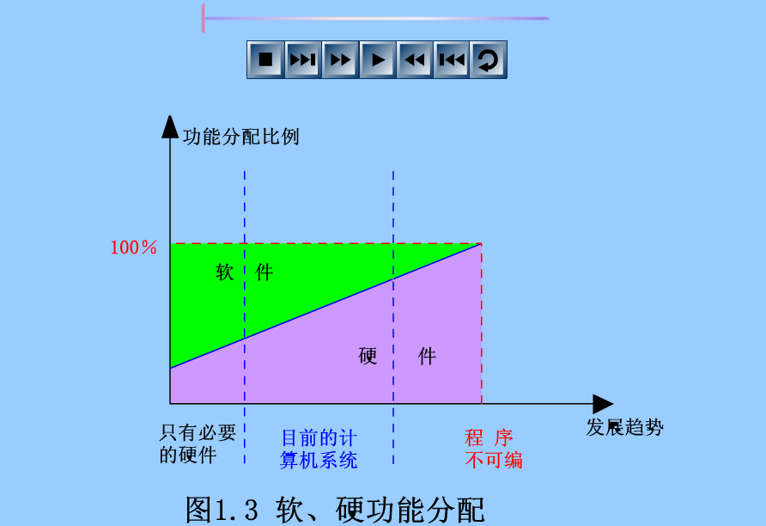

Slide 7
1.1.2 按功能划分层次的好处
从概念和功能上把一个复杂的计算机系统看成是由多个机器级构成的层次结构，可以有如下的好处：
(1)有利于理解软件、硬件和固件在系统中的地位和作用；
(2)有利于理解各种语言的实质和实现途径；
(3)有利于推动计算机系统结构的发展；
(4)有利于理解计算机系统结构的定义。

Slide 8
1.2 计算机系统结构
1.计算机系统结构的定义
计算机系统结构----是指程序设计者所看到的一个计算机系统的属性，即概念性结构和功能特性。
按照计算机层次结构，不同程序设计者所看到的计算机具有不同的属性。
透明性----是指一种本来存在的事物或属性，但从某种角度看却好象不存在。
通常，在一个计算机系统中，低层机器级的概念性结构和功能特性，对高级语言程序员来说是透明的。
2.计算机系统结构研究的内容
计算机系统结构研究的主要内容是计算机系统中各级之间界面的定义及其上下的功能分配。

Slide 9
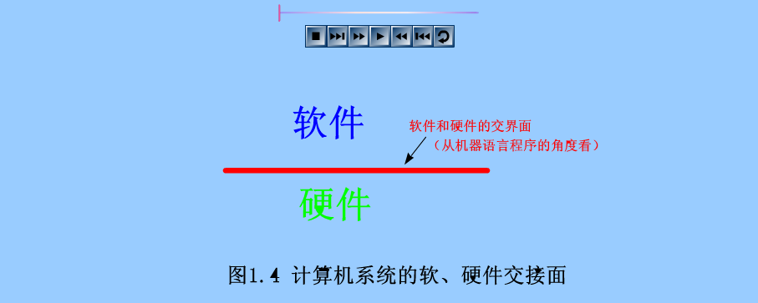
在这里，我们主要讨论传统机器级的系统结构，即从机器语言程序员的角度所看到的计算机系统结构。
软硬件取舍的基本原则：
①系统有高的性能价格比；
②有利于采用多种计算机组成和实现技术；
③有利于编译器和操作系统的实现，以及为高级语言的设计提供更多更好的硬件支持。

Slide 10
对于目前的通用型机器，计算机系统结构（传统机器程序员所看到的属性）一般包括：
(1)机器内的数据表示，包括硬件能直接识别和处理的数据类型和格式等；
(2)寻址方式，包括最小寻址单位，寻址方式的种类、表示和地址计算等；
(3)寄存器组织，包括操作数寄存器、变址寄存器、控制寄存器及某些专用寄存器的定义、数量和使用约定；
(4)指令系统，包括机器指令的操作类型和格式、指令间的排序方式和控制机构等；
(5)存储系统，包括最小编址单位、编址方式、主存容量和最大可编址空间等；
(6)中断机构，包括中断的类型、中断分级、中断处理程序的功能和入口地址等；
(7)机器工作状态的定义及切换，若在管态，则处理机可以使用系统的全部指令和全部资源，而在目态，处理机只能执行用户程序；
(8)输入/输出机构，包括输入/输出设备的连接方式，处理机/存储器与输入/输出设备间数据传送的方式与格式、传送的数据量、以及输入/输出操作的结束与出错标志等；
(9)信息保护，包括信息保护方式和硬件对信息保护的支持等。

Slide 11
1.3 计算机组成
1.计算机组成的定义
计算机组成（又称计算机设计）----是指计算机系统结构的逻辑实现。
包括机器内部的数据流和控制流的组成以及逻辑设计等。它着眼于机器内各事件的排序方式与控制机构、各部件的功能以及各部件间的联系。
计算机组成的设计要解决的问题：是按所希望达到的性能价格比，最佳、最合理的把各种设备和部件组成计算机，以实现所确定的计算机系统结构。对传统机器程序员来说，计算机组成的设计内容一般是透明的。
2.计算机组成设计
一般来讲，计算机组成设计要确定以下内容：
(1)数据通路的宽度，指数据总线上一次能并行传送的信息位数；
(2)专用部件的设置，包括设置哪些专用部件，如乘除法专用部件、浮点运算部件、字符处理部件、地址运算部件等，每种专用部件的个数等，这些都取决于所需达到的机器速度、专用部件的使用频度及允许的价格等；

Slide 12
(3)各种操作对部件的共享程度，若共享程度太高，则会由于共享部件的分时使用而降低操作的速度；若设置多个同一功能部件以降低共享度，则系统的价格会随之升高。
(4)功能部件的并行度，如功能部件的控制和处理方式是采用顺序串行方式，还是采用重叠、流水或分布处理方式；
(5)控制机构的组成方式，如控制机构是采用硬连线控制还是微程序控制，是采用单机处理还是多机处理或功能分布处理；
(6)缓冲和排队技术，包括如何在部件间设置多大容量的缓冲器来弥补它们的速度差异，对于等待要求处理的事件如何排队，如随机、先进先出、先进后出、优先级、循环等不同方式；
(7)预估、预判技术，如采用何种原则来预测未来的行为，以优化性能和优化处理；
(8)可靠性技术，如采用什么样的冗余技术和容错技术来提高可靠性。

Slide 13
1.4 计算机实现
1.计算机实现的定义
计算机实现----是指计算机组成的物理实现。
它着眼于器件技术和微组装技术。其中，器件技术在实现技术中起着主导作用。
2.器件技术研究的内容
器件技术研究的内容包括：处理机、主存等部件的物理结构，器件的集成度和速度，专用器件的设计，信号传输等。
器件技术的发展对系统结构的影响：
(1)改变了逻辑设计的传统方法；
(2)推动了计算机系统和组成的发展；即加速了系统结构和计算机组成的下移。
(3)促进了算法、语言和软件的发展。

Slide 14
举例说明系统结构、组成和实现研究的不同范围：
例如：对指令系统
系统结构----指令系统的确定。包括指令的操作类型、格式、寻址方式等。
计算机组成----指令的实现。如：取指、译码、取操作数、运算、送结果等操作及其解释方式。
计算机实现----实现指令功能的电路、器件的设计等。
再例如：对主存系统
系统结构----主存的容量与编址方式。如主存是按位、字节，还是按字访问。
计算机组成----为达到所定的性能价格比，在逻辑结构上需采用什么措施。如采用多体交叉存储器、双端口存储器。
计算机实现----实现主存储器的电路、器件的设计等。

Slide 15
3.系统结构、组成、实现三者的关系和相互影响
如前所述，计算机系统结构是计算机系统的软、硬件分界面，是机器语言程序设计者或是编译程序生成系统为使其设计或生成的程序能在机器上运行所看到的计算机属性；计算机组成是计算机系统结构的逻辑实现；计算机实现是计算机组成的物理实现。
(1)一种系统结构可以有多种计算机组成；
(2)一种计算机组成可以采用多种不同的计算机实现；
(3)计算机实现是计算机系统结构和计算机组成的基础；
(4)系统结构的设计必须结合应用考虑，为软件和算法的实现提供更多、更好的支持。同时，还要涉及可能采用和准备采用的组成技术；
(5)在不同时期，系统结构、组成和实现所包含的内容会有所不同。

Slide 16



1.5 计算机性能
1.5.1 性能因子CPI
一个程序在CPU上运行所需的时间T_{CPU} 可以用下述公式表示：
执行每条指令所需的平均所需时钟周期数CPI，简称平均CPI或有效CPI，可由下式表示：
其中，I_{i}表示第i类指令在程序中执行次数，CPI_{i}表示执行一条第i类指令所需的时钟周期数，n为程序中所有的指令种类数。
上述的CPI表达式还可以改写为：
其中，I_{i}/I_{N}表示第i类指令在程序中所占的比例，又称指令混合比。

Slide 17


1.5.2 计算机性能常用指标MIPS和MFLOPS
1.MIPS(Million Instructions Per Second，百万条指令每秒)
MIPS还有另外一种含义，即没有内部互锁的流水线级微处理器（Microprocessor without Interlocked Pipeline Stage）。
这里介绍的MIPS，是一个用来描述计算机性能的尺度。对于一个给定的程序，MIPS定义为：
其中，f_{c}表示时钟速率，它是时钟周期T_{c}的倒数。
如果用T_{E}代替T_{CPU}来表示程序的执行时间，则T_{E}的表达式为：

Slide 18

[例1.1] 已知Pentium II处理机的CPI=0.5，试计算Pentium II 450处理机的运算速度。
解：由于PentiumII 450处理机f_{c}＝450MHz，因此：
即PentiumII 450处理机的运算速度为900MIPS。

Slide 19
由于MIPS是单位时间内的执行次数， 因此机器工作频率越高，其MIPS愈高；同样，执行每条指令所需的平均时钟周期数（CPI）越小，其MIPS值也越高。MIPS从一定程度上反映了机器的性能，但是MIPS有以下三个方面的缺陷：
(1)MIPS依赖于指令集，所以如果使用MIPS来衡量指令集不同的机器的性能优劣，其结果是很不准确的，它只适合于评价有相同指令集的机器；
(2)在同一台机器上，程序不同，其CPI也会不同，其MIPS计算结果也会因为程序不同而发生变化，有时其差异是很大的；
(3)MIPS可能与性能相反。典型例子就是具有可选硬件浮点运算部件的机器。
在使用MIPS时应注意它的应用范围，它只适宜于评估标量机，因为在标量机中执行一条指令，一般可得到一个运算结果。而在向量机中，执行一条向量指令通常可得到多个运算结果。因此，用MIPS来衡量向量机是不合适的。

Slide 20

2.MFLOPS(Million Floating point Operations Per Second，百万次浮点运算每秒)
MFLOPS可用如下公式表示：
其中，I_{FN}表示程序中的浮点运算次数。
MFLOPS测量单位比较适用于衡量向量机的性能，因为MFLOPS是基于操作而非指令的，所以它可以用来比较两种不同的机器。
一般而言，同一程序运行在不同计算机上时往往会执行不同的指令数，但所执行的浮点数个数常常是相同的。
采用MFLOPS作为衡量单位时，应注意它的值不但会随整数、浮点数操作混合比例的不同发生变化，而且也会随快速和慢速浮点操作混合比例的变化而变化。例如，运行由100%浮点加法运算组成的程序所得到的MFLOPS值将比由100%浮点除法运算组成的程序所得到的MFLOPS值高。

Slide 21
[例1.2] 用一台40MHz处理机执行标准测试程序，程序所含的混合指令数和每类指令的CPI如表1.1所示，求有效CPI、MIPS速率和程序的执行时间。
表1.1 标准测试程序的混合指令数和相应所需的时钟周期数
指令类型 | 整数运算 | 数据传送 | 浮点操作 | 控制传送
指令数 | 45000 | 32000 | 15000 | 8000
CPI | 1 | 2 | 2 | 2
解：总的指令数为：45000+32000+15000+8000=100000条
因此各类指令所占的比例分别是：整数运算为45%，数据传送为32%，浮点操作为15%，控制传送为8%。
有效CPI、MIPS速率和程序的执行时间分别计算如下：
(1)有效CPI为：1×0.45+2×0.32+2×0.15+2×0.08=1.55CPI
(2)MIPS速率为: 40×10⁶/(1.55×10⁶)≈25.8MIPS
(3)程序的执行时间为：100000×1.55/(40×10⁶)=0.003875s=3875us

Slide 22
[例1.3] 假定你是一个计算机设计者，已设想了一个优化的设计方案，它能减少过程调用和返回所需的取/存指令次数。为了进行验证，对未加优化和已优化的方案进行实验测试，其中假定所使用的是相同的优化编译器。实验测得的结果如下：
▲优化方案的时钟周期比未优化的快15%；
▲未优化方案中的取/存指令数占总指令数的30%；
▲优化方案中的取/存指令比未优化的少1/3（对于其它指令，两种方案的动态执行数没有变化）；
▲未优化方案的所有指令执行均只需一个时钟周期，而优化方案只有取/存指令执行需要两个时钟周期，其它指令执行也只需一个时钟周期。
试计算：
(1)优化方案的平均CPI；
(2)优化方案加速比。

Slide 23
解：(T_{c未优化}-T_{c优化})/T_{c未优化}=0.15
解之，得： T_{c优化}=0.85T_{c未优化}
设优化方案中的取/存指令数为x，根据题意，有
(0.3I_{N未优化}-x)/0.3I_{N未优化}=1/3
解之，得： x=0.2I_{N未优化}
所以，优化后的指令总数I_{N优化}=0.9I_{N未优化}
(1)优化方案的平均CPI为：
0.2I_{N未优化}/0.9I_{N未优化}×2+0.7I_{N未优化}/0.9I_{N未优化}×1≈1.22CPI
(2)由题意，因为未优化方案的所有指令执行均只需1个时钟周期，因此其平均CPI为1CPI。
根据题意，优化方案的加速比为：
S_{p} =未优化方案程序的执行时间/已优化方案程序的执行时间
=(I_{N未优化}×CPI_{未优化}×T_{c未优化})/(I_{N优化}×CPI_{优化}×T_{c优化})
=(I_{N未优化}×1×T_{c未优化})/(0.9I_{N未优化}×1.22×0.85T_{c未优化})
≈1.075

Slide 24


1.5.3 计算机系统结构的性能评价标准
关于计算机的性能评价，通常用峰值性能及持续性能两个指标。
峰值性能是指在理想情况下计算机系统可获得的最高理论性能值，它不能反映系统的实际性能。实际性能又称持续性能，它的值往往只有峰值性能的5%到35%（因算法而异）。
持续性能的表示常用算术平均值、调和平均值和几何平均值三种方法。
这三种性能值（运算速率）的计算公式表示如下：
1.算术性能平均值A_{m}
以程序执行的速率R_{i}来进行性能评价，则有
若根据执行时间进行评价，则平均执行时间是各执行时间的算术平均值。
这时的A_{m}表示的是n个程序的平均执行时间。

Slide 25





2.调和性能平均值H_{m}
调和性能平均值H_{m}的表达式为：
3.几何性能平均值G_{m}
几何性能平均值的表达式为：
如果考虑工作负载中各程序不会以相等的比例出现这一情况，就需要对各程序的执行速率或执行时间加上相应的权值。若用W_{i}来表示第i个程序的权值，则对应表达式如下：
加权算术平均值：
加权调和平均值：
加权几何平均值：

Slide 26
[例1.4] 已知四个程序在三台计算机（A、B和C）上的执行时间如表1.6所示，假设四个程序中每一个都有10⁸条指令要执行，计算每台计算机中每个程序的MIPS速率。根据这些速率值，能否得出有关三台计算机相对性能的明确结论？能否找到一种将它们统计排序的方法，试说明理由。
表1.6 四个程序在三台计算机上的执行时间
程序 | 执行时间（s）
 | 计算机A | 计算机B | 计算机C
程序1 | 1 | 10 | 20
程序2 | 1000 | 100 | 20
程序3 | 500 | 1000 | 50
程序4 | 100 | 800 | 100

Slide 27




解：(1)这三台计算机中每台机器上每个程序的MIPS速率如下表所示：
程序 | MIPS速率/MIPS
 | 计算机A | 计算机B | 计算机C
程序1 | 100 | 10 | 5
程序2 | 0.1 | 1 | 5
程序3 | 0.2 | 0.1 | 2
程序4 | 1 | 0.125 | 1
(2)以A机为标准的规格化测试值和G_{mi}/G_{mA}值如下表所示：
程序 | 执行时间（s）
 | 计算机A | 计算机B | 计算机C
程序1 | 1 | 10 | 20
程序2 | 1000 | 100 | 20
程序3 | 500 | 1000 | 50
程序4 | 100 | 800 | 100
程序 | 执行速率R_{i}/MIPS
 | 计算机A | 计算机B | 计算机C
程序1 | 100(1) | 10(0.1) | 5(0.05)
程序2 | 0.1(1) | 1(10) | 5(50)
程序3 | 0.2(1) | 0.1(0.5) | 2(10)
程序4 | 1(1) | 0.125(0.125) | 1(1)
G_{mi}/G_{mA}
∵
∴ 三台计算机相对来说，C的性能最好，A的性能次之，B的性能最差。

Slide 28

1.5.4 计算机系统设计的定量原理
1.只加速使用频率高的部件
这是最重要也是最广泛采用的计算机设计准则。因为加快处理频繁出现事件对系统的影响远比加速处理很少出现事件的影响要大。
2.阿姆达尔（Amdahl）定律
阿姆达尔定律是指：系统中对某一部件或功能采用某种更快执行方式所能获得的系统性能改进程度，取决于这种执行方式被使用的频率，或所占总执行时间的比例。
阿姆达尔定律实际上定义了采取增强某部分功能处理后可获得的性能改进或执行时间的加速比。
则性能（或时间）加速比S_{p}可用如下公式表示：
该公式分母中的（1-f_{new}）表示不可增强性能部分的百分比，显然：
(1)当f_{new}为0时，即没有可增强性部分时，S_{p}=1；当f_{new}为1时，即可增强性部分的比例为100%时，S_{p}=r_{new}；
(2)当r_{new} --->∞时，分母中f_{new}/r_{new}项变为0，此时S_{p}=1/（1-f_{new}）。由此可以看出，可获得性能改善的极限值受f_{new}值的约束。

Slide 29
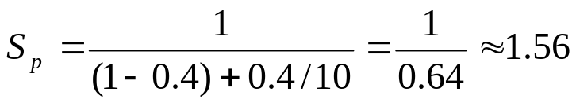
[例1.5] 若考虑将系统中某一功能的处理速度加快为原来的10倍，但该功能的处理使用时间仅为整个系统运行时间的40%，则采用此增强功能方法后，能使整个系统的性能提高多少？
解：由题可知：r_{new}=10，f_{new}=0.4，根据公式，有：
即采用此增强功能方法后，能使整个系统的性能提高为原来的1.56倍。

Slide 30



[例1.6] 我们称可用向量方式求解部分所花费时间占总的时间的百分比为可向量化百分比。如果某一计算任务用向量方式求解的速度是用标量方式求解的20倍，试回答下列问题：
(1)写出加速比S_{p}与可向量化比例x之间的关系表达式。
(2)为达到加速比2，可向量化的百分比应为多少？
(3)为获得采用向量方式最大加速比半值（即10）时，所需可量化的百分比为多少？
解：(1)根据公式，得
(2)由题意得
解此方程，可得到 x=0.526, 即为达到加速比2，可向量化的百分比应为52.6%。
(3)由题意:
解此方程，可得出 x≈0.947, 即为获得采用向量方式最大加速比的半值，所需可量化的百分比为94.7%。

Slide 31
3.程序访问的局部性规律
程序访问局部性----是指程序执行中，呈现出频繁重新使用那些最近已被使用过的数据和指令的规律。
程序访问局部性主要反映在时间局部性和空间局部性两个方面。
时间局部性----是指程序中近期被访问的信息项很可能马上将被再次访问。
空间局部性----是指那些在访问地址上相邻近的信息项很可能会被一起访问。
程序访问局部性规律是按层次构成存储体系的主要依据。
如虚拟存储器、Cache高速缓存得以实现的具体根据就是程序的局部性规律（或称程序的局部性原理）。

Slide 32
1.6 计算机系统的分类
1.6.1 Flynn（弗林）分类法（1966年提出）
1.分类的依据
分类的依据：按照指令流和数据流的多倍性。
指令流----是指机器执行的指令序列。
数据流----是指由指令流调用的数据序列，包括输入数据和中间结果。
多倍性----是指在系统瓶颈部件上处于同一执行阶段的指令或数据的最大可能数。
2.计算机系统的类型
按照弗林分类法，计算机系统可以分为四大类：
(1)单指令流单数据流(Single Instruction Stream Single Data Stream，SISD)。
(2)单指令流多数据流(Single Instruction Stream Multiple Data Stream，SIMD)。
(3)多指令流单数据流(Multiple Instruction Stream Single Data Stream，MISD)。
(4)多指令流多数据流(Multiple Instruction Stream Multiple Data Stream，MIMD)。

Slide 33
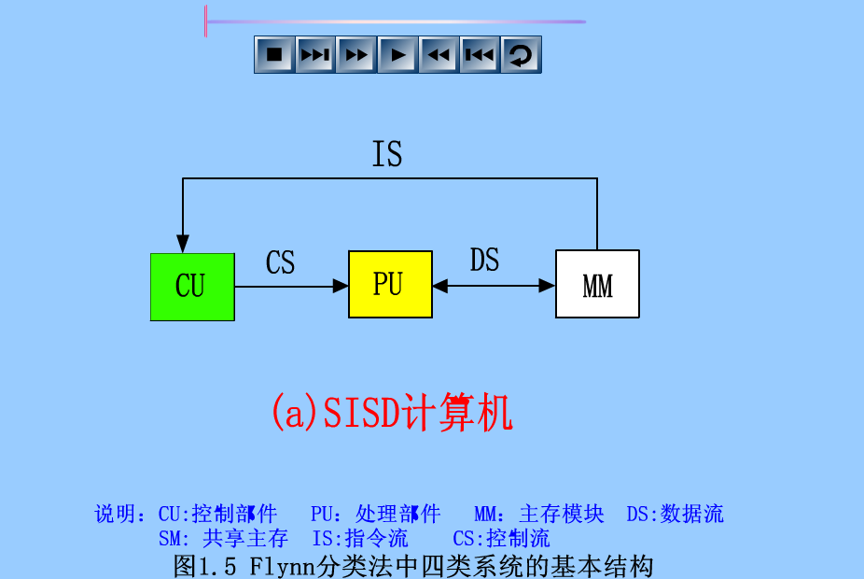

Slide 34
3.Flynn分类法的特点
(1)能反映大多数计算机的并行性工作方式和结构特点，所以使用较广；
(2)这种方法只能对冯·诺依曼型机器进行分类，而无法对数据流机器进行分类，对使用广泛的流水线处理机分类也不明确；按照弗林分类法对流水机器划分，可以是SISD系统，也可以是SIMD系统。尽管这样，一般还是认为流水方式的单处理机（单个处理器核）为SISD系统。
(3)难以反映计算机系统在工作原理上的差别。

Slide 35


1.6.2 冯氏分类法（美籍华人冯泽云于1972年提出）
1.分类的依据
分类的依据：按照最大并行度。
最大并行度P_{m}----是指计算机系统在单位时间内能够处理的最大的二进制位数。
假定系统每个时钟周期△t内能同时处理的二进制位数为P_{i}，则T个时钟周期内平均并行度为：
平均并行度不同于最大并行度，它取决于系统的运用程度，与应用程序有关。因此，定义系统在周期T内的利用率为：

Slide 36
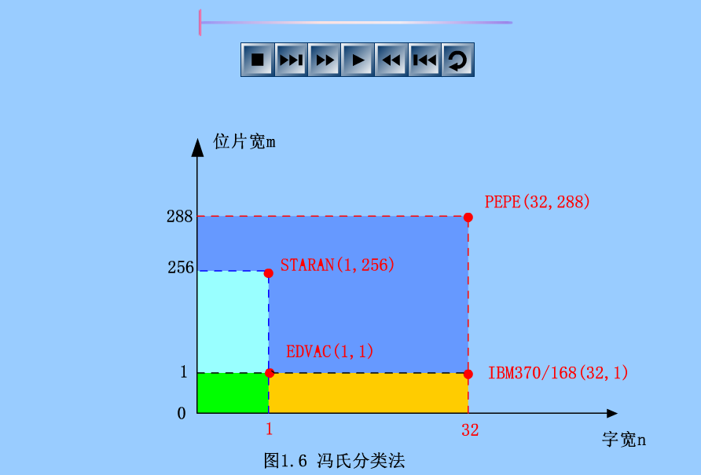

Slide 37
2.计算机系统的类型
按最大并行度进行分类，也可以得到以下四类不同的计算机系统结构：
(1)字串位串WSBS；其中n=l，m=1。这是第一代计算机发展初期的纯串行计算机，这类计算机的例子如EDVAC。
(2)字并位串WPBS；其中n>1，m=l。这是传统并行单处理机，我们日常使用的大多数机器都属于这种类型。
(3)字串位并WSBP；其中n=1，m>1。这类计算机的例子有STARAN、早期的MPP、DAP等，它们都是70年代研制的并行处理机。
(4)字并位并WPBP。其中n>l，m>1。这类计算机的例子有C.mmp、ILLIAC IV以及PEPE等，它们都具有很好的并行性。

